Slide 1
认真参加讲座
专心做好笔记
暑期实现超越

Slide 2
第一章 运动的描述
第1节 质点 参考系和坐标系

Slide 3
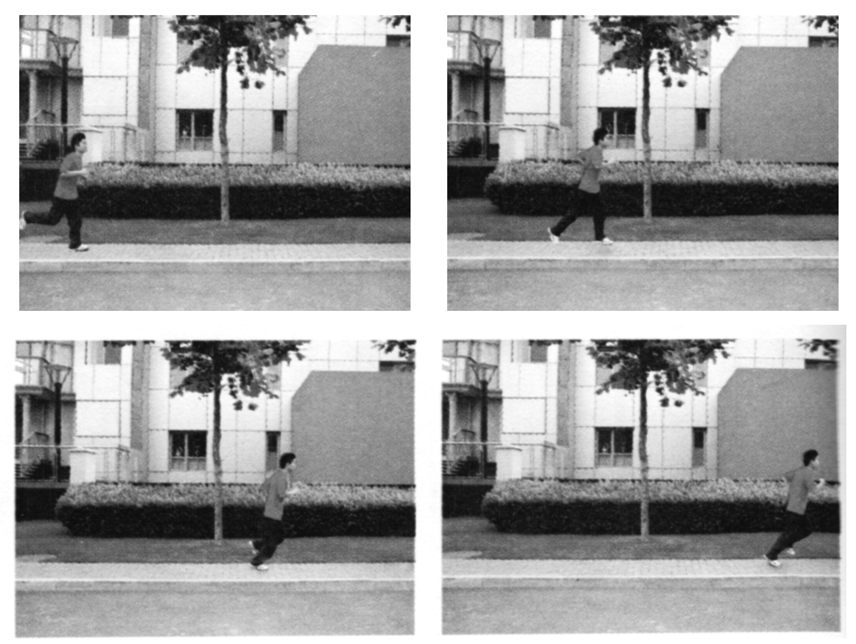
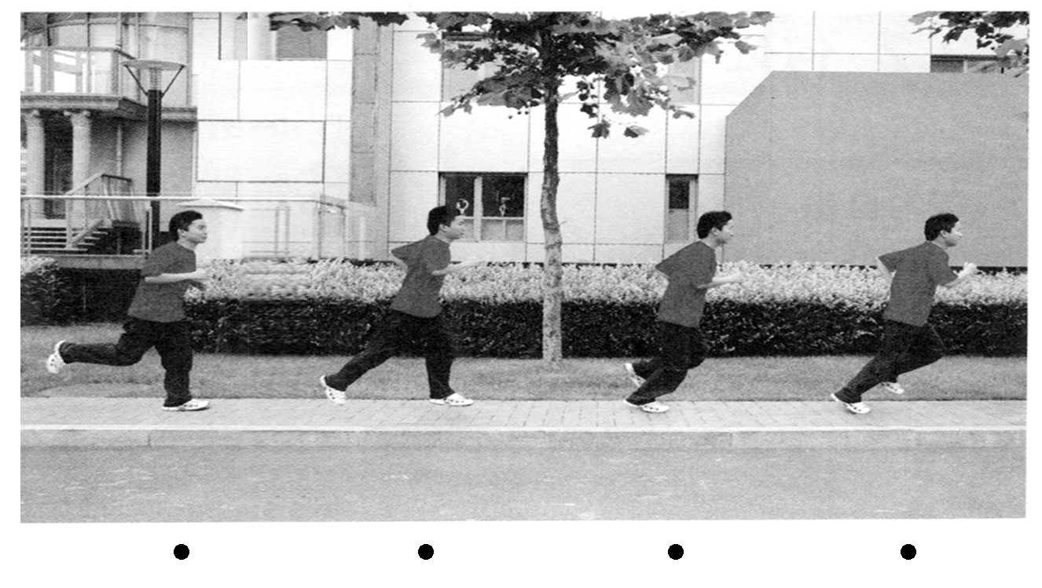
[观图助学]
如图是相同时间间隔拍摄的四幅照片，把跑步者的位置与背景联系起来，跑步者的位置随时间变化吗？
把按一定时间间隔拍摄的四张照片叠加起来组成的一张图象，即为跑步者在某阶段跑步的运动图。能否把跑步者的运动简化为一个点的运动？

Slide 4
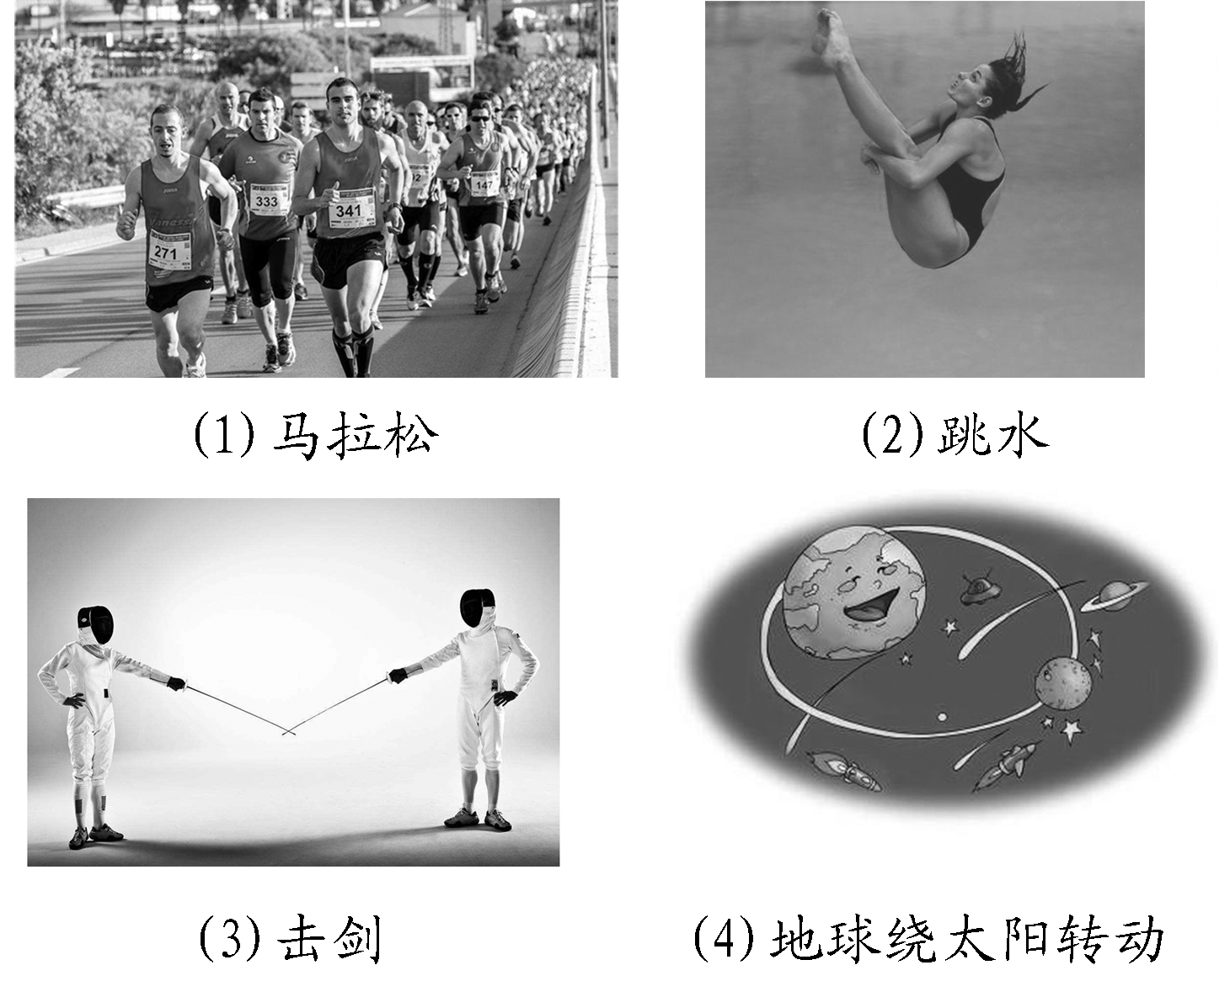
[理解概念]
判断下列说法是否正确。
(1)在马拉松比赛中运动员可以视为质点。( )
(2)裁判给跳水运动员打分时运动员可视为质点。 ( )
(3)击剑比赛、体操比赛中运动员可视为质点。 ( )
(4)研究地球的公转及自转时地球都可视为质点。 ( )
√
×
×
×

Slide 5

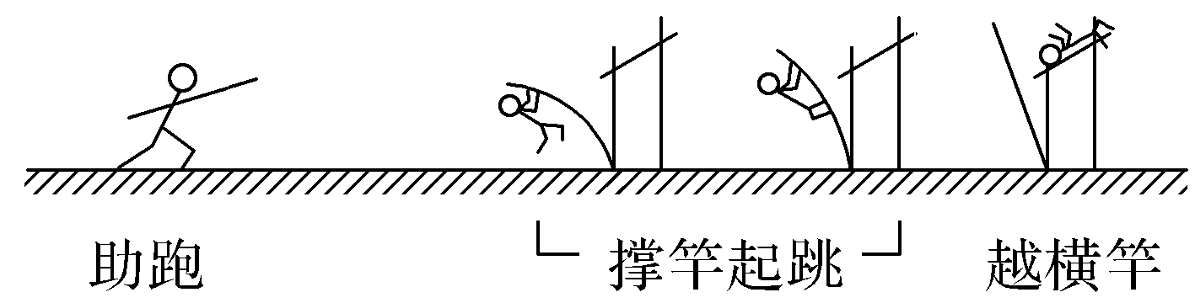
质点及物体抽象成质点的条件
[观察探究]
如图1所示为撑竿跳高运动的几个阶段：助跑、撑竿起跳、越横竿。讨论并回答下列问题，体会质点模型的建立过程。
(1)教练员针对训练录象纠正运动员的错误动作时，能否将运动员看成质点？
(2)分析运动员的助跑速度时，能否将运动员看成质点？
(3)测量运动员所跳高度时，能否将运动员看成质点？
(1)不能，纠正错误动作时不能忽略运动员的姿势及动作(即运动员的形状及大小)；
(2)能，分析运动员的助跑速度时，可以忽略运动员的姿势及动作；(3)能，理由同(2)。

Slide 6
[探究归纳]
对质点的三点说明
(1)质点是一种理想化物理模型，实际并不存在。
(2)物体能否被看做质点是由所研究问题的性质决定的，并非依据物体自身大小和形状来判断。
(3)质点不同于几何“点”，是忽略了物体的大小和形状的有质量的点，而几何中的“点”仅仅表示空间中的某一位置。

Slide 7


判断一个物体能否看成质点的思路
(1)判断研究问题的性质，即题中关注的要素是什么，分析、求解的物理量是什么。
(2)假设物体的形状、大小被忽略，思考要求解的物理量、关注的要素是否受影响。
(3)若要求解的物理量不受影响，物体就能被看成质点；若受影响，则物体不能被看成质点。

Slide 8
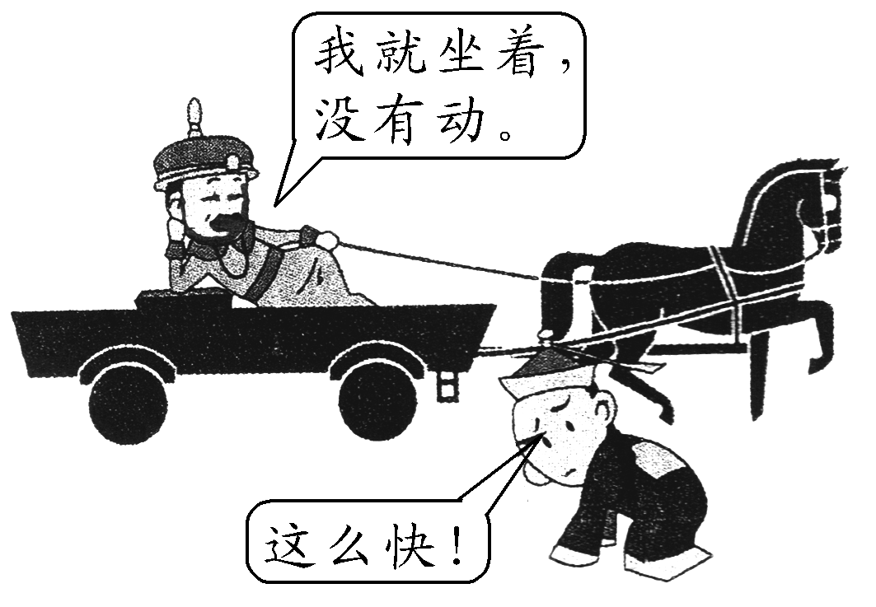
二、参考系
[观图助学]
坐在车上的人以什么为参考系感觉自己是静止的？站在地面上的人以什么为参考系感觉车上的人是运动的？

Slide 9
1.运动与静止的关系
(1)自然界中的一切物体都处于永恒的运动中，即运动是 。
(2)描述某一个物体的运动时，总是相对于其他物体而言的，这便是运动的 。
2.参考系
(1)定义：在描述物体的运动时，被选定做参考的、假定 的其他物体。
(2)选取原则：参考系的选取是 。
(3)参考系对观察结果的影响：选择不同的参考系观察同一个物体的运动，观察结果 。
绝对的
相对性
不动
任意的
往往不同

Slide 10
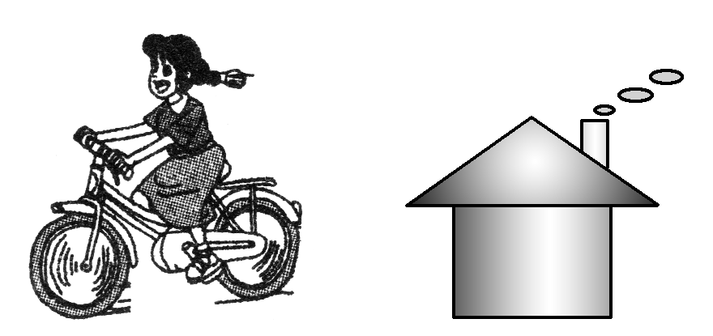
[试题案例]
[例2]请根据图片中的情况判断下列说法正确的是( )
D
图4
A.风可能是向左吹的
B.由图中情况可以判断风速大于小红的速度
C.小红的头发相对小红是向右运动的
D.小红向左运动，风是向右吹的，但无法判断小红的速度与风速的大小关系

Slide 11
[探究归纳]
1.参考系的选取原则：以观测方便和使运动的描述尽可能简单为原则。研究地面上物体的运动时，常选地面或相对于地面静止的物体作为参考系。
2.参考系的四性
标准性 | 做参考系的物体都假定不动，被研究的物体都以参考系为标准
任意性 | 参考系的选取是任意的，任何物体都可以做参考系
统一性 | 比较不同物体的运动应选择同一个参考系
相对性 | 对于同一个物体，选择不同的参考系，观察结果可能会有所不同

Slide 12
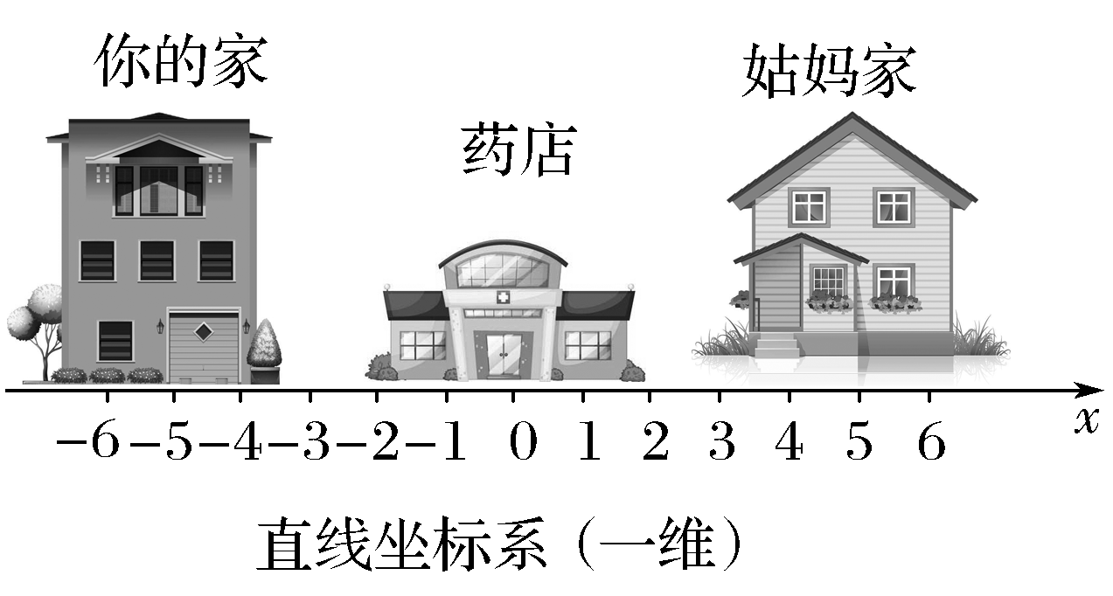
三、坐标系
[观图助学]
1.建立目的：为了定量描述物体的位置及 。
2.坐标系的三要素： 、 和单位长度。
位置变化
原点
正方向

Slide 13
[探究归纳]
1.将物体抽象为质点，确定参考系，建立坐标系，都是为了更好地描述物体的位置和运动。可以用下面的流程图来表示：

Slide 14
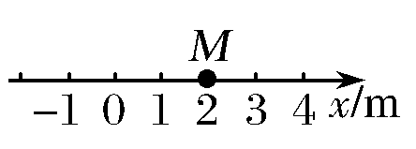
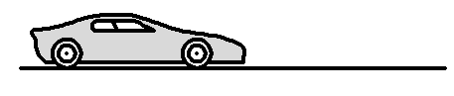
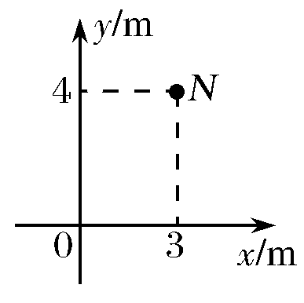
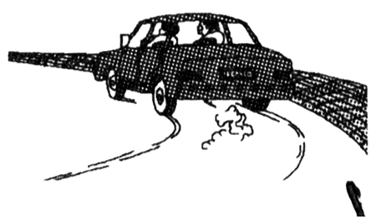
2.坐标系的种类与特点
种类 | 对运动的描述 | 坐标系的建立 | 举例
一维坐标系(直线坐标系) | 物体沿直线运动，如汽车沿直线行驶 | 以这条直线为x轴，在直线上规定原点、正方向和标度 | M点位置坐标为x＝2 m
二维坐标系(平面直角坐标系) | 物体在某一平面内做曲线运动，如汽车转弯 | 以两条互相垂直的直线为x轴、y轴，交点为原点，规定正方向和标度 | N点位置坐标为x＝3 m，y＝4 m

Slide 15
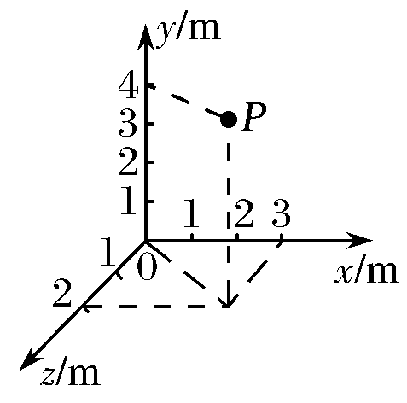

三维坐标系(空间坐标系) | 物体在某一空间内运动，如孔明灯 | 以三条互相垂直的直线为x轴、y轴、z轴，交点为原点，规定正方向和标度 | P点位置坐标为x＝3 m， y＝4 m，z＝2 m

Slide 16
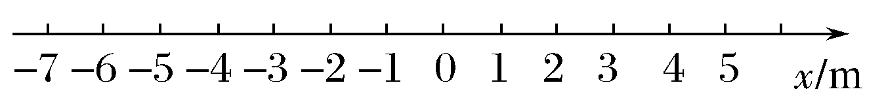
[试题案例]
[例3] 一质点在x轴上运动，各个时刻的位置坐标如下表：
t/s | 0 | 1 | 2 | 3 | 4 | 5
x/m | 0 | 5 | －4 | －1 | －7 | 1
(1)请在图6中的x轴上标出质点在各时刻的位置。
图6
(2)哪个时刻离开坐标原点最远？有多远？

Slide 17
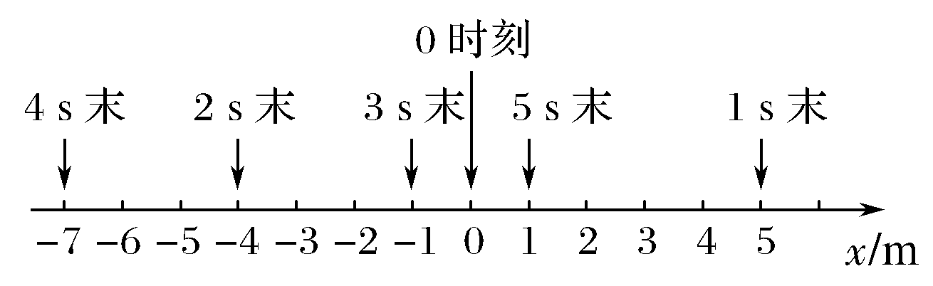
解析 (1)以运动路径所在的直线为x轴，标出各时刻质点的位置坐标如图所示。
(2)由图可知第4 s末质点离开坐标原点最远，有7 m。
答案 (1)见解析 (2)4 s末 7 m

Slide 18

物体在坐标系中坐标值的正、负不表示大小，而是表示在原点的哪一侧。正号表示在原点的正方向一侧，负号表示在原点的负方向一侧。

Slide 19
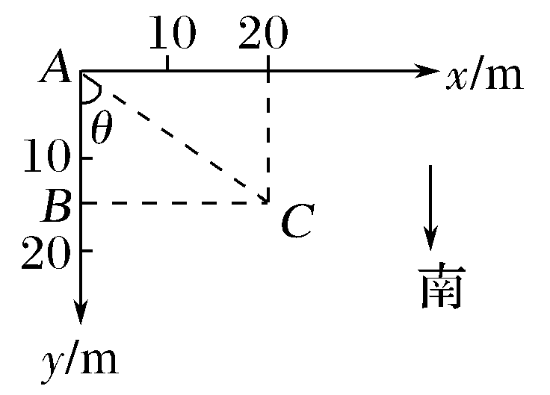
[针对训练3] 若某同学在操场上从A点开始先向南走了15 m 到B点，接着又向东走了20 m到C点，请你建立合适的坐标系描述该同学的位置及位置的变化。
答案 建立如图所示的坐标系。

Slide 20
科学思维——质点模型建构
1.“理想化模型”的理解
(1)实际并不存在
“理想化模型”是为了使研究的问题得以简化或研究问题的方便而进行的一种科学的抽象。
(2)突出主要因素
“理想化模型”是以研究目的为出发点，突出问题的主要因素，忽略次要因素而建立的“物理模型”。
(3)“理想化模型”是物理学中常用的一种研究方法。

